Slide 1
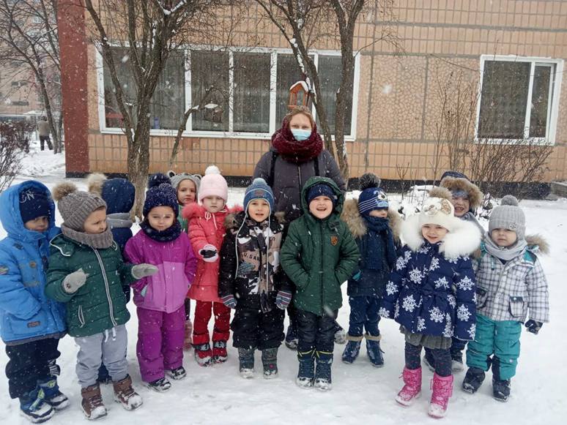
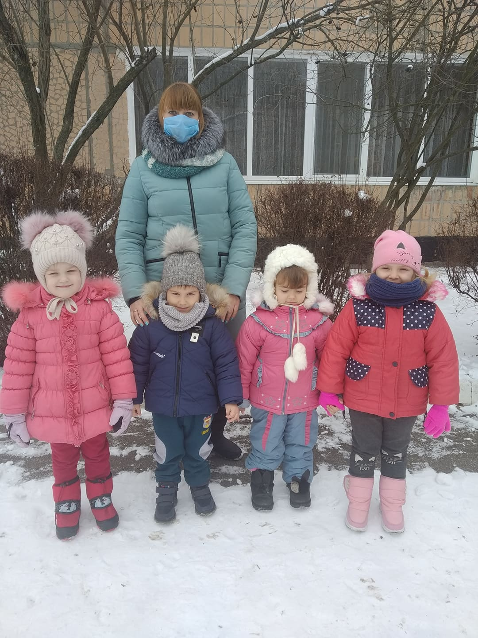
Вас вітає група №6
“Бджілки”

Slide 2
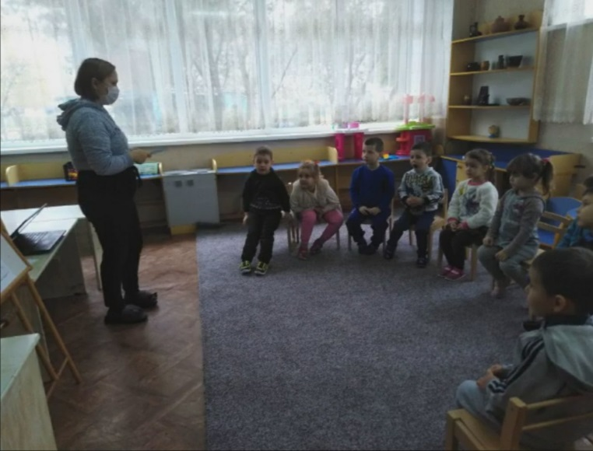
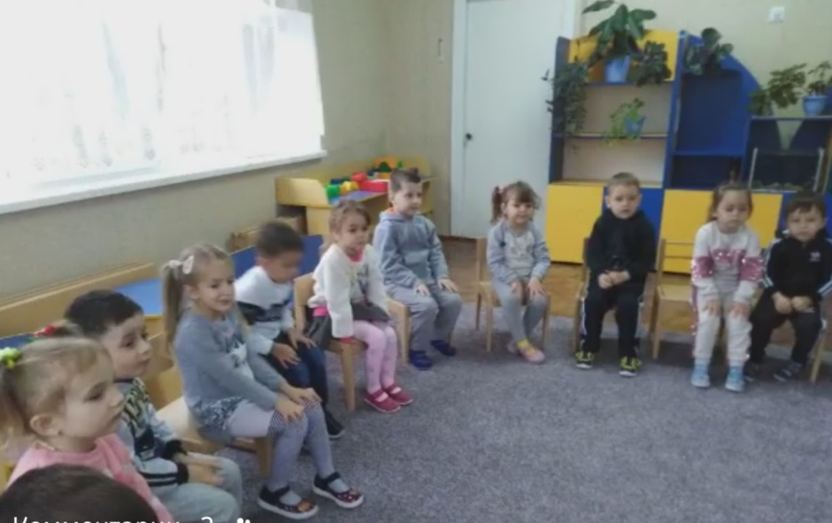
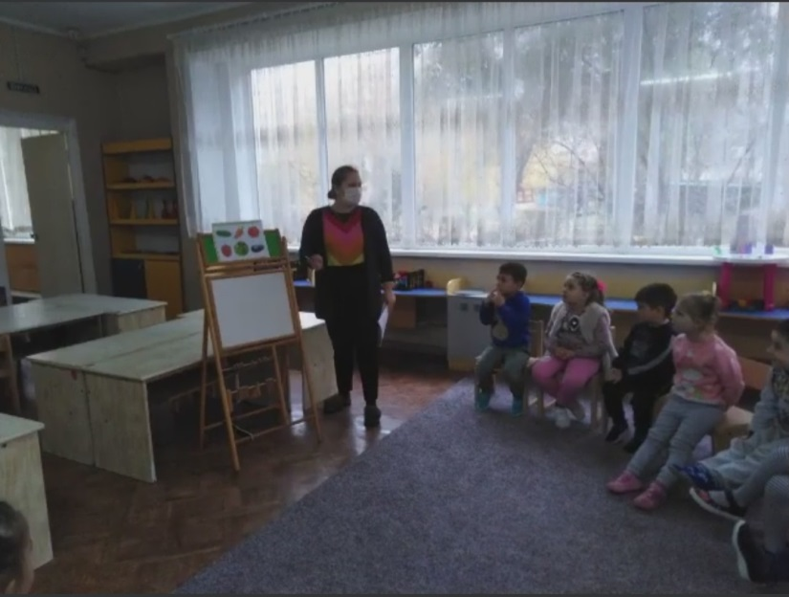
Наш девіз:
Ми бджілочки маленькі
працюємо щодня
І знають всі навколо,
Що краще нас нема.

Slide 3
Наші вихователі
Чернега
Яніна Анатоліївна
Шиптенко
Анна Василівна

Slide 4
Наш помічник
Тютюшкіна
Наталія Вікторівна

Slide 5
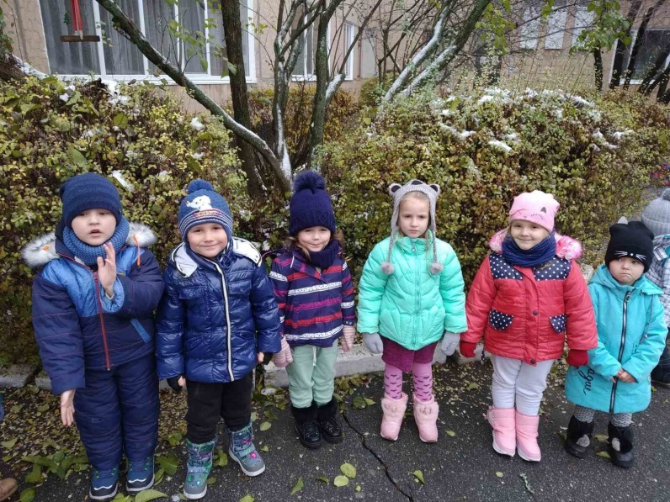
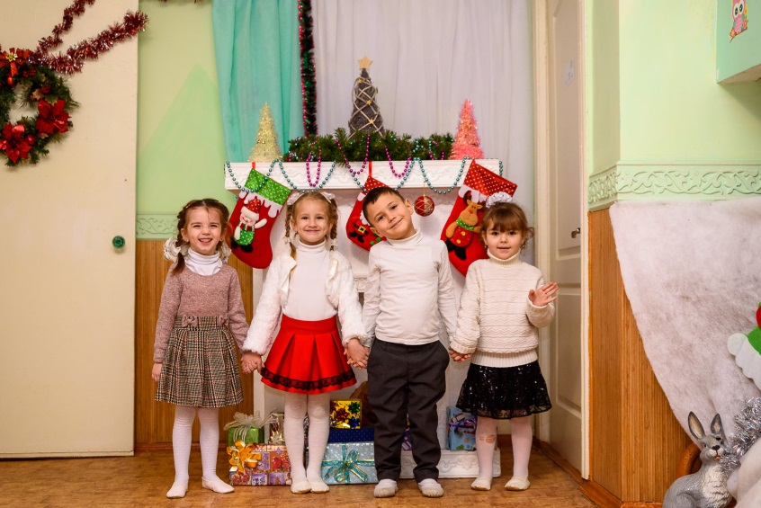
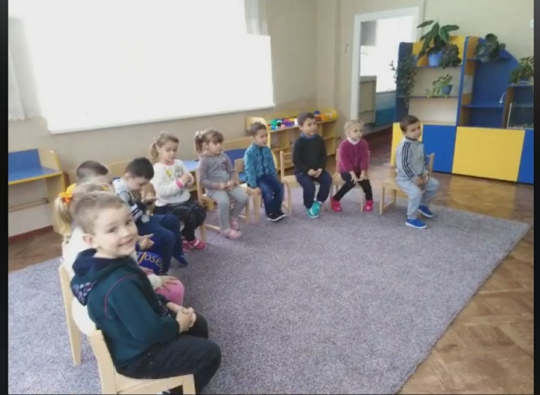
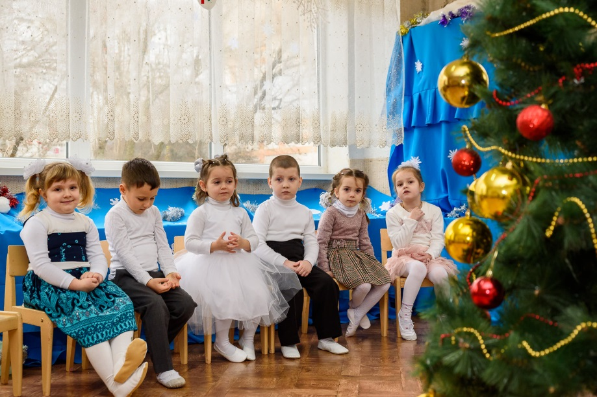
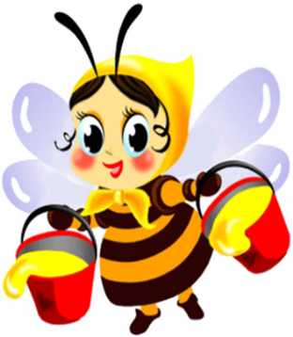
Це ми

Slide 6
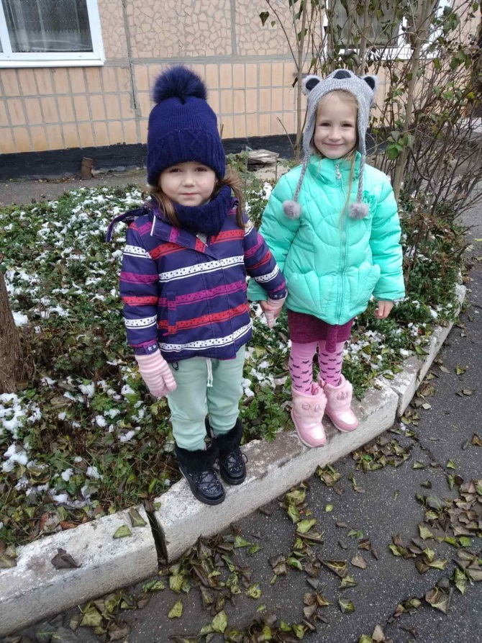
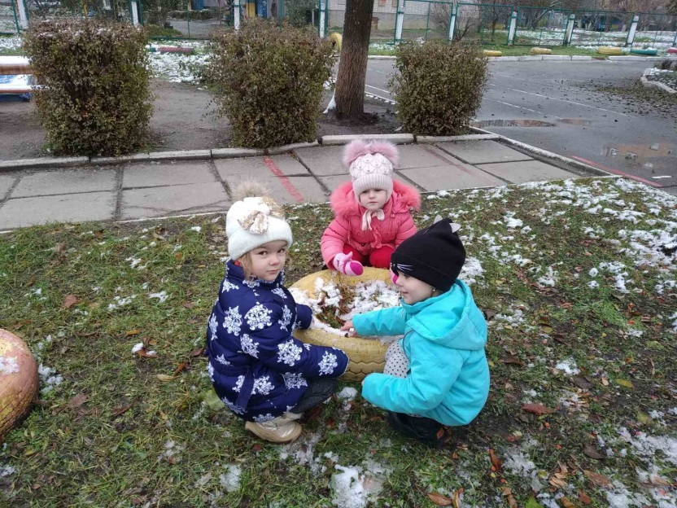
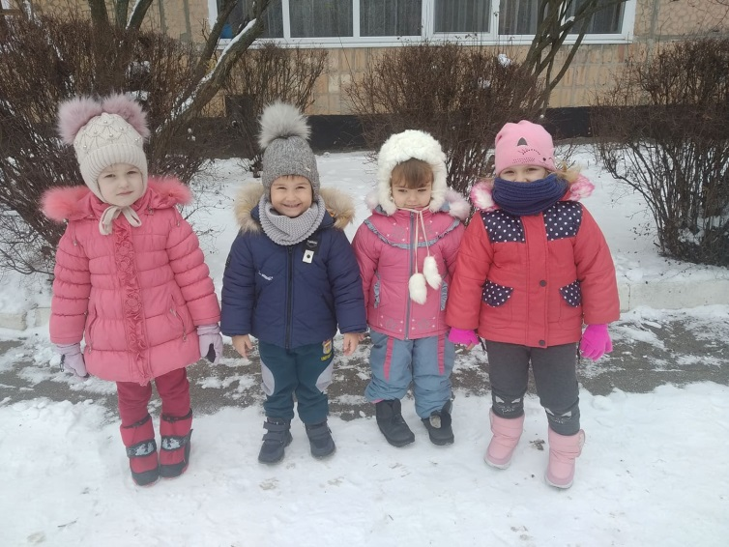
На прогулянці

Slide 7
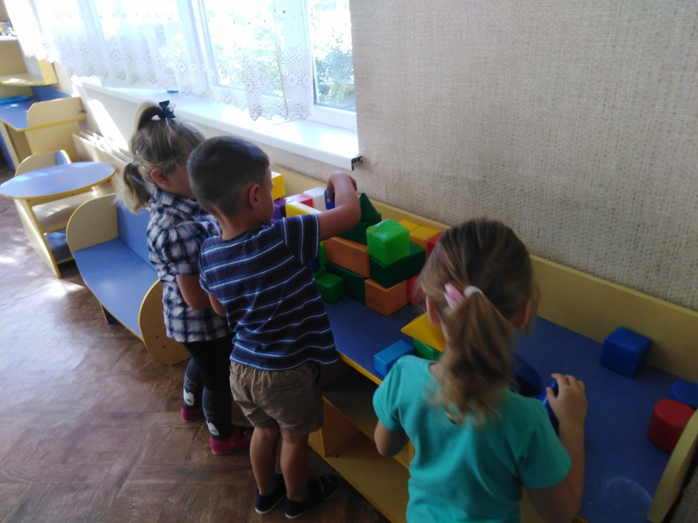
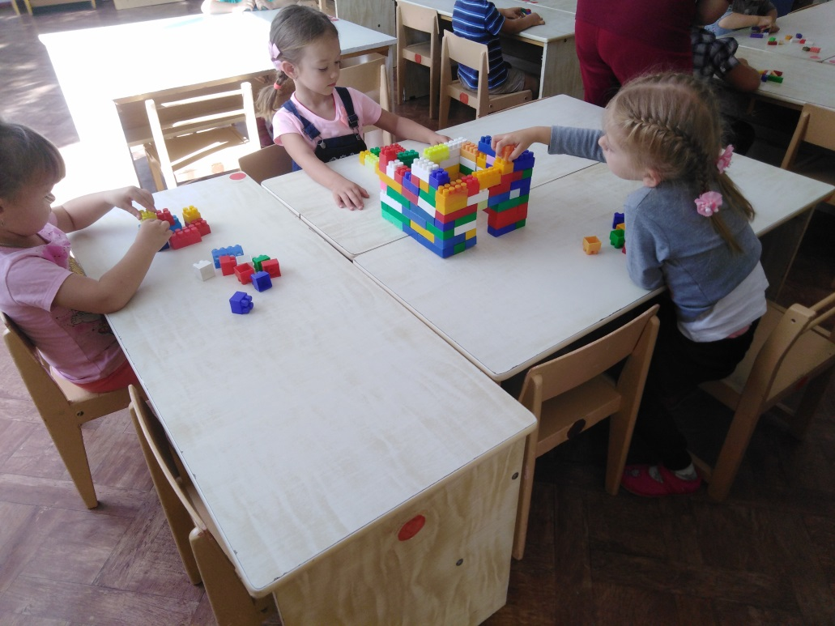
Ми граємось

Slide 8
Ми навчаємось

Slide 9
Доглядаємо за куточком природи

